Slide 1
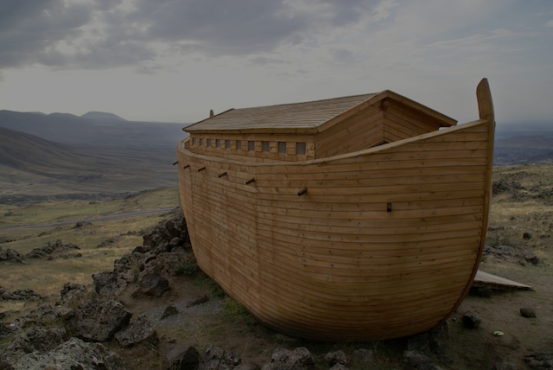
Tikėjimo pėdsakais
NOJAUS ARKA
Tikėjimu Nojus, Dievo perspėtas apie tuo metu dar nematomus dalykus, būdamas dievobaimingas, pastatė arką savo šeimai išgelbėti; tikėjimu jis pasmerkė pasaulį ir paveldėjo tikėjimo teisumą (Hbr 11, 7).

Slide 2
Tikintis žmogus bijo Dievo, todėl reaguoja į Jo perspėjimus.
Tikėjimu Nojus, Dievo perspėtas apie tuo metu
dar nematomus dalykus (Hbr 11, 7).
Ir Dievas tarė Nojui: „Aš nusprendžiau padaryti galą kiekvienam kūnui, nes per juos žemė pasidarė pilna nusikaltimų. Aš išnaikinsiu juos nuo žemės paviršiaus (Pr 6, 13).
Aš užtvindysiu žemę vandenimis, kad išnaikinčiau kiekvieną kūną, kuriame yra gyvybė. Visa, kas yra žemėje, pražus (Pr 6, 17).
Kaip buvo Nojaus dienomis, taip bus ir tada, kai ateis Žmogaus Sūnus.
Kaip dienomis prieš tvaną žmonės valgė, gėrė, tuokėsi ir tuokė iki tos dienos, kurią Nojus įžengė į laivą, nieko nenumanydami, kol užėjo tvanas
ir visus nusinešė; taip bus ir tada, kai ateis Žmogaus Sūnus (Mt 24, 37-39).
Bet jei neatgailausite, visi taip pat pražūsite (Lk 13, 3).

Slide 3
2. Tikintis žmogus bijo Dievo, todėl vengia pikto.
Tikėjimu jis pasmerkė pasaulį ir paveldėjo tikėjimo teisumą (Hbr 11, 7).
Dievo akivaizdoje žemė buvo sugedusi ir pilna nusikaltimų. Dievas pažiūrėjo į žemę ir matė, kad ji sugedusi, nes kiekvienas kūnas žemėje iškreipė savo kelius (Pr 6, 11-12).
Kadangi nuosprendis už piktus darbus ne tuojau įvykdomas, todėl žmonių širdys yra visiškai atsidavę daryti pikta (Ekl 8, 11).
Tačiau Nojus rado malonę Viešpaties akyse. Tokia yra Nojaus giminės istorija. Nojus buvo teisus ir tobulas vyras savo kartoje; jis vaikščiojo su Dievu (Pr 6, 8-9).
Ir neprisitaikykite prie šio pasaulio, bet pasikeiskite, atnaujindami savo protą, kad galėtumėte ištirti, kas yra gera, priimtina ir tobula Dievo valia (Rom 12, 2).

Slide 4
3. Tikintis žmogus bijo Dievo, todėl vykdo Jo
nurodymus.
Tikėjimu Nojus, ... pastatė arką savo šeimai
Išgelbėti (Hbr 11, 7).
Pasidaryk arką iš sakuoto medžio, arkoje padaryk pertvaras ir ištepk
ją derva iš vidaus ir iš lauko. Arka turi būti trijų šimtų uolekčių ilgio, penkiasdešimties uolekčių pločio ir trisdešimties uolekčių aukščio.
Padaryk arkai langą uolektis nuo viršaus; arkos duris padaryk jos šone; įrenk joje apatinį, vidurinį ir viršutinį aukštus Aš užtvindysiu žemę vandenimis, kad išnaikinčiau kiekvieną kūną, kuriame yra gyvybė. Visa, kas yra žemėje, pražus. Bet Aš padarysiu sandorą su tavimi. Į arką įeisite tu, tavo sūnūs, tavo žmona ir tavo sūnų žmonos
su tavimi. Į arką įsivesk po du kiekvienos rūšies gyvius – patiną ir patelę, kad išliktų gyvi su tavimi. Iš paukščių, iš gyvulių ir iš visų žemės roplių pagal jų rūšį teįeina pas tave po du, kad išliktų gyvi. Pasiimk visokio maisto ir susikrauk į arką, ir tai tebūna maistas tau
ir jiems!“ Nojus padarė viską, ką Dievas jam įsakė (Pr 6, 14-22).

Slide 5
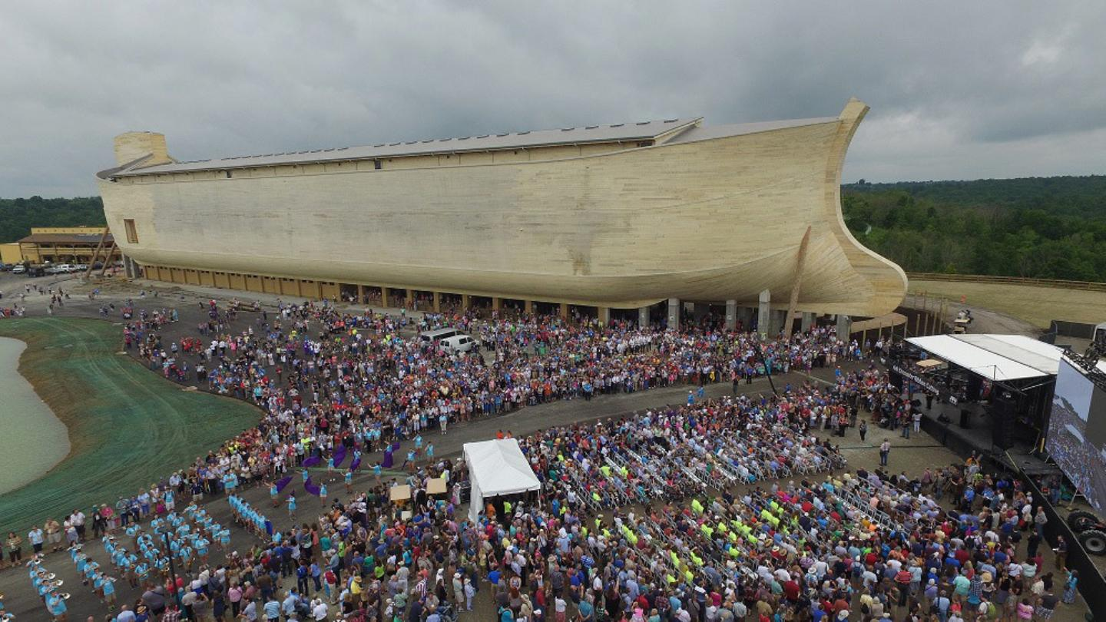
NOJAUS ARKA: 300 x 50 x 30 (uolektys)
(1 u = 0,45 m) 135 x 23 x 14 (metrai)
Nojaus arkos kopija, muziejus Kentukyje, JAV

Slide 6
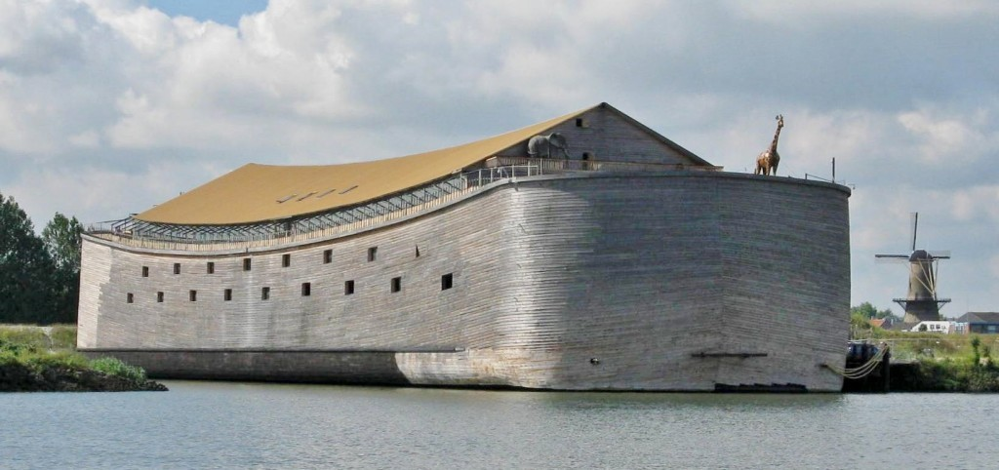
Olandijoje Johan Huibers pastatė natūralaus dydžio biblinės Nojaus arkos kopiją.

Slide 7
3. Tikintis žmogus bijo Dievo, todėl vykdo Jo
nurodymus.
Tikėjimu Nojus, ... pastatė arką savo šeimai
Išgelbėti (Hbr 11, 7).
Pasidaryk arką iš sakuoto medžio, arkoje padaryk pertvaras ir ištepk
ją derva iš vidaus ir iš lauko. Arka turi būti trijų šimtų uolekčių ilgio, penkiasdešimties uolekčių pločio ir trisdešimties uolekčių aukščio.
Padaryk arkai langą uolektis nuo viršaus; arkos duris padaryk jos šone; įrenk joje apatinį, vidurinį ir viršutinį aukštus Aš užtvindysiu žemę vandenimis, kad išnaikinčiau kiekvieną kūną, kuriame yra gyvybė. Visa, kas yra žemėje, pražus. Bet Aš padarysiu sandorą su tavimi. Į arką įeisite tu, tavo sūnūs, tavo žmona ir tavo sūnų žmonos
su tavimi. Į arką įsivesk po du kiekvienos rūšies gyvius – patiną ir patelę, kad išliktų gyvi su tavimi. Iš paukščių, iš gyvulių ir iš visų žemės roplių pagal jų rūšį teįeina pas tave po du, kad išliktų gyvi. Pasiimk visokio maisto ir susikrauk į arką, ir tai tebūna maistas tau
ir jiems!“ Nojus padarė viską, ką Dievas jam įsakė (Pr 6, 14-22).

Slide 8
Viešpats nedelsia ištesėti savo pažado, kaip kai kurie mano, bet kantriai elgiasi su mumis, nenorėdamas, kad kuris pražūtų, bet kad visi atsiverstų. O Viešpaties diena ateis kaip vagis naktį. Tada dangūs praeis su smarkiu ūžesiu, elementai sutirps karštyje, ir žemė su savo kūriniais sudegs (2 Pt 3, 9).
Tuomet Viešpats uždarė arką iš lauko pusės (Pr 7, 16).
Todėl, kaip Šventoji Dvasia sako: „Jei šiandien išgirsite Jo balsą, neužkietinkite savo širdžių“ (Hbr 3, 7-8).
Po to išvedė juos laukan ir paklausė: „Gerbiamieji, ką turiu daryti, kad būčiau išgelbėtas?“ Jie atsakė: „Tikėk Viešpatį Jėzų Kristų ir būsi išgelbėtas tu ir tavo namai“. Ir jie skelbė Viešpaties žodį jam ir jo namiškiams. Tą pačią nakties valandą jis pasiėmė juos, nuplovė jų žaizdas ir nedelsiant kartu su visais saviškiais buvo pakrikštytas (Apd 16, 30-33).

